Slide 1
TIẾNG VIỆT 1

Slide 2
Khởi động
1

Slide 3
Bài
Ng ng Ngh ngh
19
Nhận biết
2
Nghe theo mẹ ra ngõ.

Slide 4
Đọc
3
ng
ngh
ng
o
ngh
e
ngõ
nghé
ng
ng
ng
ngh
ngh
ngh
ngã
ngủ
ngự
nghe
nghé
nghĩ

Slide 5
Đọc
3
ng
ngh
ng
o
ngh
e
ngõ
nghé
ng
ng
ng
ngh
ngh
ngh
ngã
ngủ
ngự
nghe
nghé
nghĩ

Slide 6
So sánh
ng
ngh
h
Notes:
So sáng G và GI

Slide 7
Thư giãn nào!

Slide 8
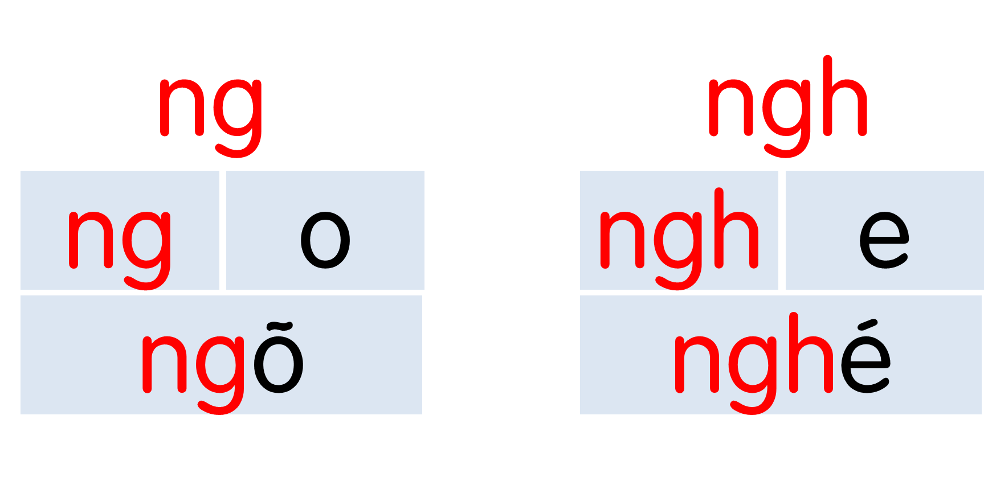
Notes:
Ôn lại

Slide 9
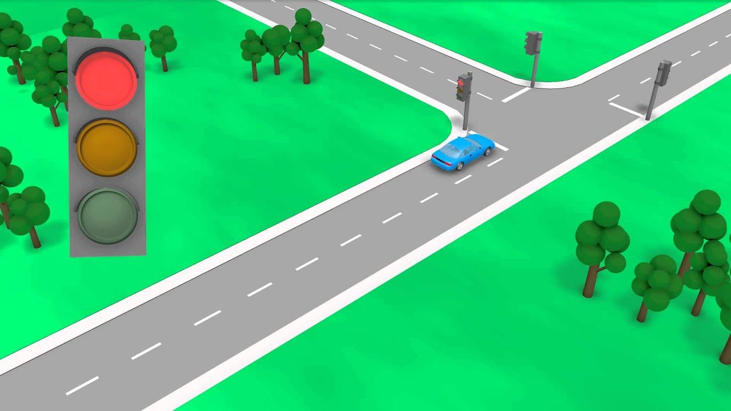
ng
ngã ba
Notes:
Hay còn gọi là CHIM ĐA ĐA

Slide 10
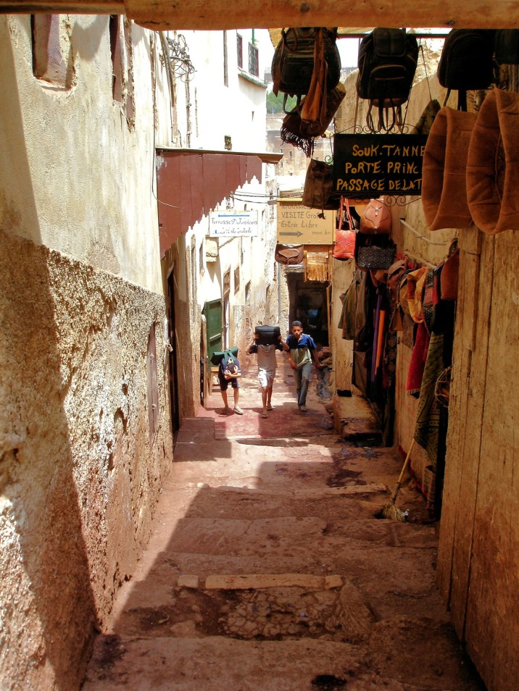
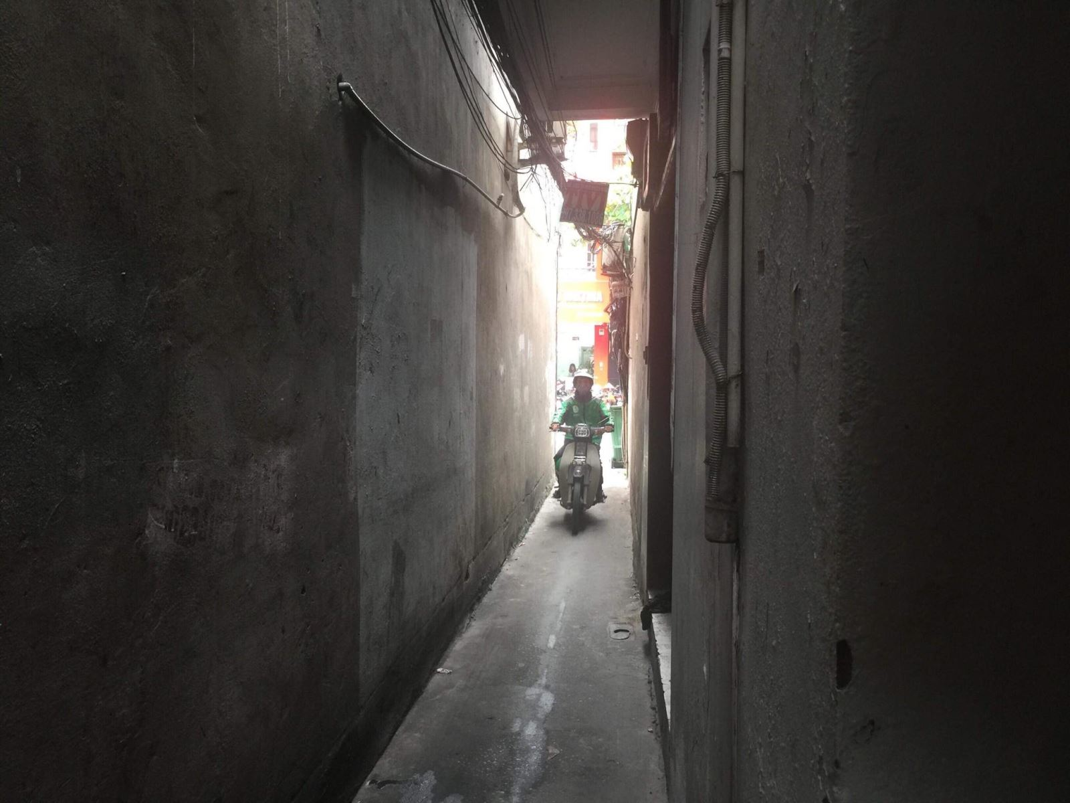
ngõ nhỏ
ng

Slide 11
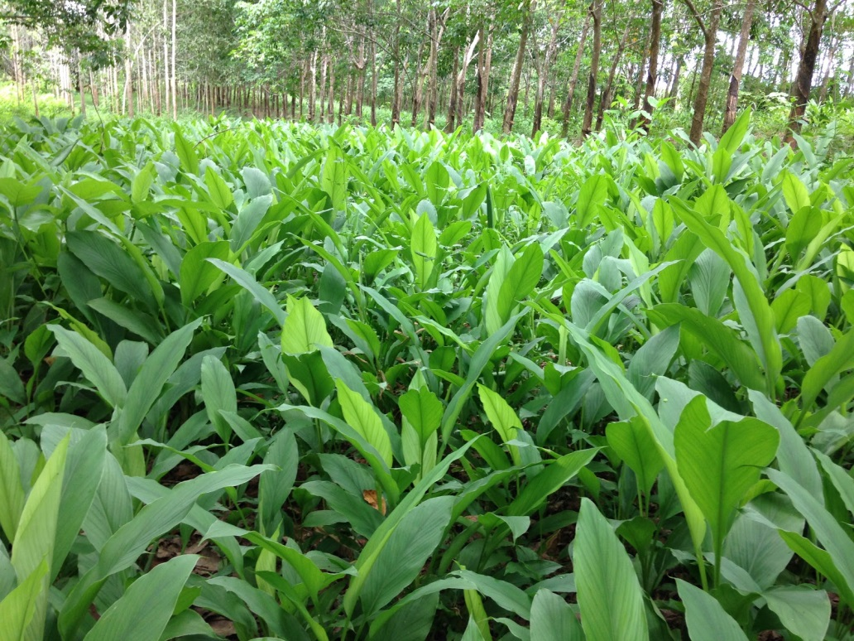
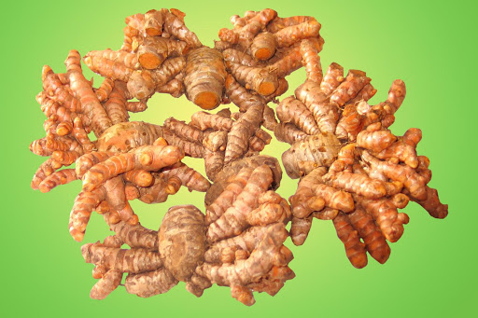
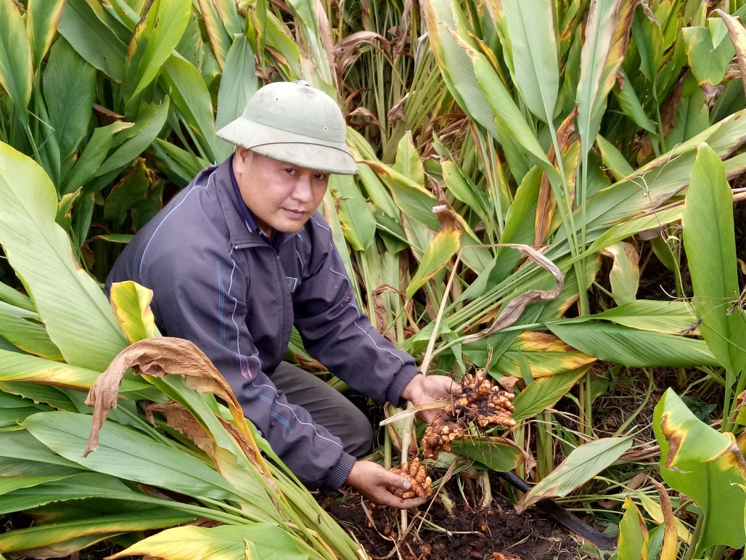
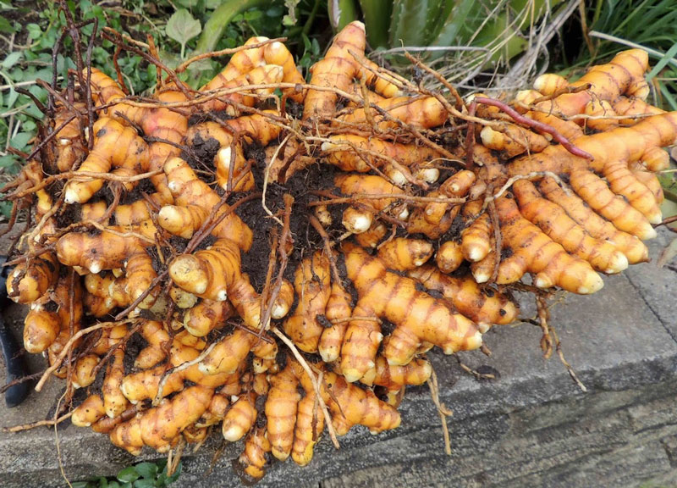
củ nghệ
ngh
Notes:
GV mở rộng thêm cây nghệ và ý nghĩa của cây nghệ

Slide 12
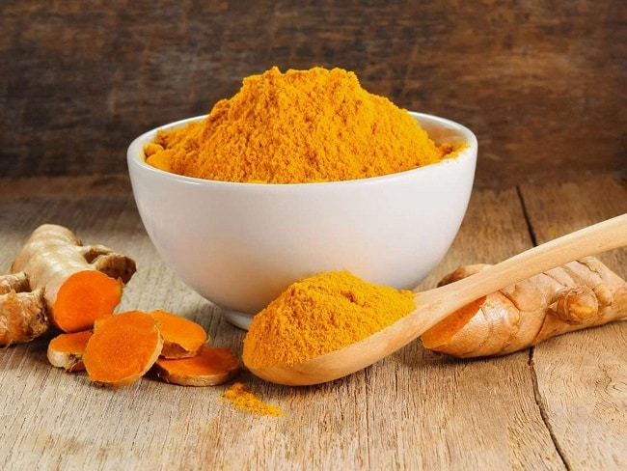
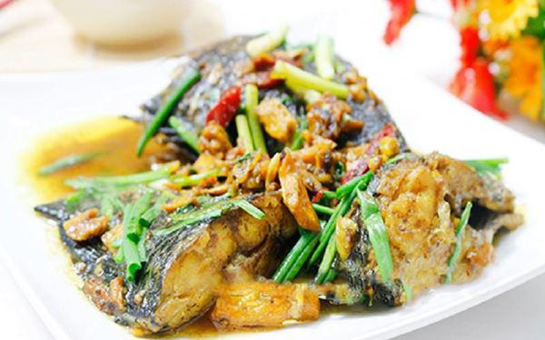
Notes:
Công dụng của nghệ

Slide 13
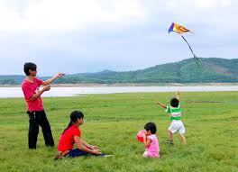
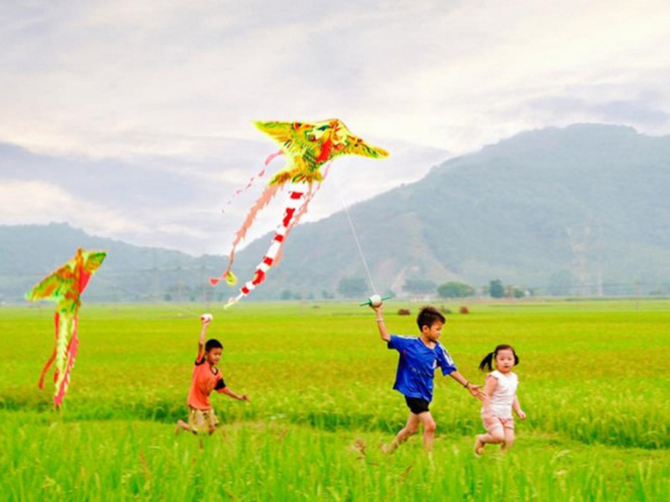
ngh
nghỉ hè

Slide 14
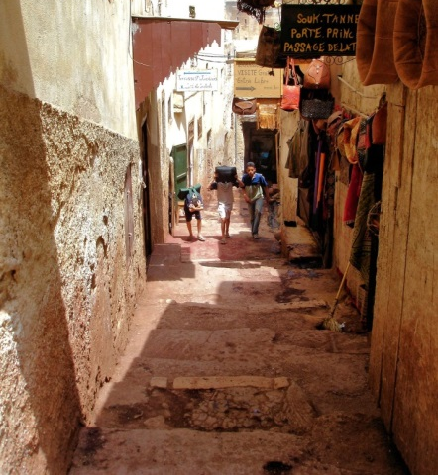
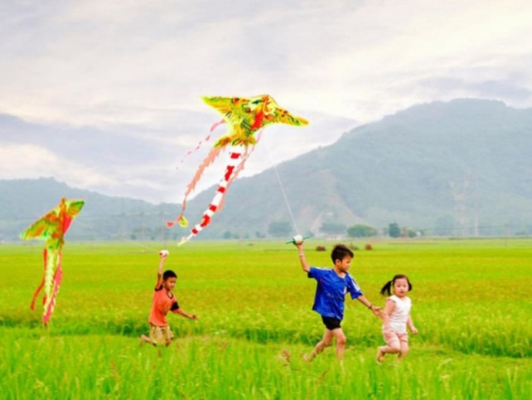

Slide 16
Hướng dẫn viết bảng
4
ǻȔ
ǻθ

Slide 19
ǻgõ

Slide 20
wΉŃ

Slide 21
Viết vở
5
ǻẑȔ
ǻȔ

Slide 22
ǻẑh
ǻθ

Slide 23
ǻgõ

Slide 24
củ wΉŃ

Slide 27
ǻgõ

Slide 28
wΉŃ
củ

Slide 30
Đọc
6
Nghé đã no cỏ. Nghé ngủ ở bờ đê.
Ngh
ng
2
Ngh
1

Slide 32
Nói
7
Giới thiệu

Slide 34
Dặn dò

